Slide 1




Système d’Alerte intelligent pour les MDO
(incluant PEV et COVID-19)
Formation des utilisateurs
Plateforme informatique innovante développée en partenariat avec l’UNICEF

Slide 2
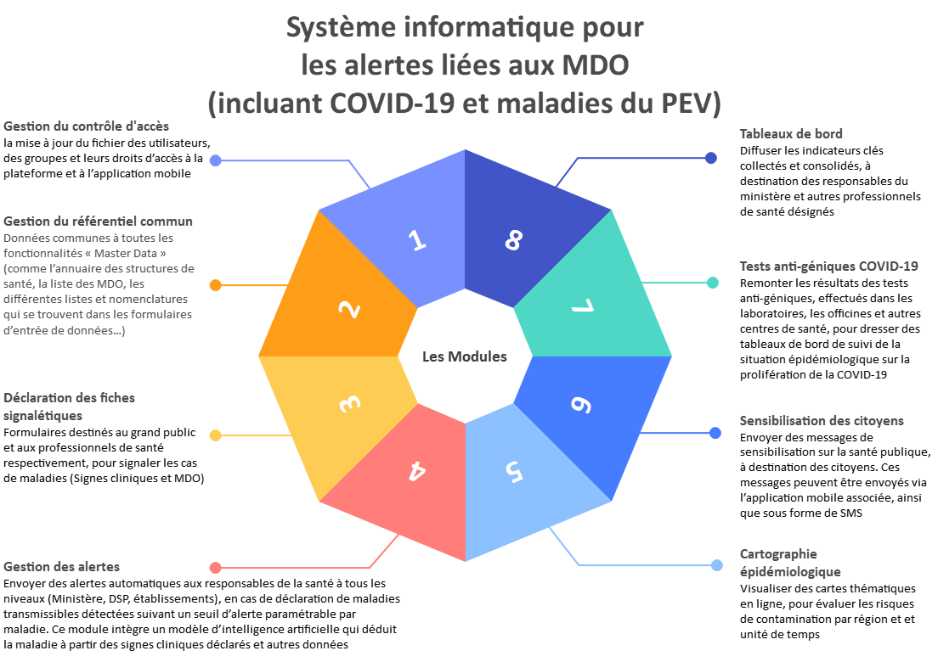


Slide 3

Le Référentiel commun
Répertoire des MDO (58)
Répertoire des symptômes
Service d’identification unique (pour coder les déclarations)
Service annuaire des structures de santé
Autres Nomenclatures

Slide 4

Administration des groupes et utilisateurs
Gestion des groupes
(par établissement)
Gestion des utilisateurs (comptes et mots de passe)
Gestion des droits d’accès (chacun ses fonctions et ses données)
Journalisation des activités (traçabilité)

Slide 5



03 groupes par établissement
Groupe Rapporteurs
  déclare de nouvelles fiches
  consulte les cas:
  suspects/confirmés/infirmés/décès
Groupe Biologiste
  Reçoit les fiches des cas suspects
  Renseigne les résultats d’analyse
Groupe Superviseur
  Reçoit les fiches du laboratoire
  Confirme/Infirme le cas
  Consulte les cas: suspects/confirmés/infirmés/décès
Rapporteur
Superviseur
SEMEP
Biologiste
du Laboratoire

Slide 6

Les Superviseurs
Superviseurs SEMEP EPSP
    Consulter les cas
    suspects/confirmés/infirmés/décès des communes de l’EPSP
    Accès aux tableaux de bord
Superviseurs Wilaya
    Consulter les cas
    suspects/confirmés/infirmés/décès des communes de la Wilaya
    Accès aux tableaux de bord
Superviseurs Nationaux
    Consulter les cas
    suspects/confirmés/infirmés/décès de toutes les Wilayas
    Accès aux tableaux de bord

Slide 7
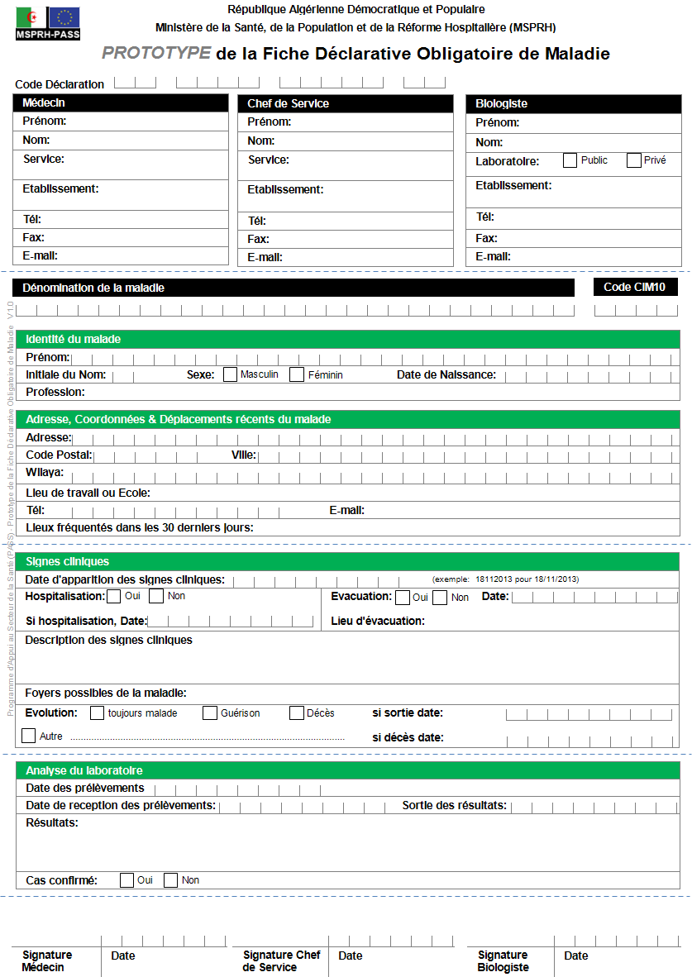
Fiche MDO
Mode Workflow (collaboratif):
Il s’agit d’un mode de fonctionnement
où la fiche de déclaration est:
Renseignée par le professionnel de santé Rapporteur
(Cas suspect).
Renseigner les résultats d’analyse par le laboratoire
Confirmer/Infirmer par le superviseur SEMEP

Slide 8
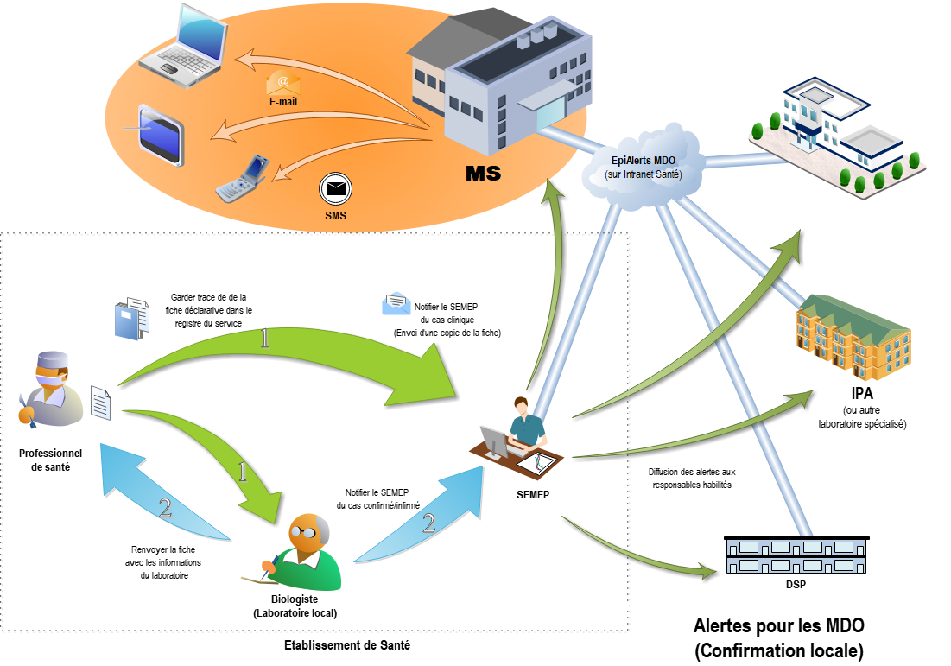
Circuit de la fiche MDO
Mode Workflow (collaboratif):
Il s’agit d’un mode de fonctionnement
où la fiche de déclaration est:
Renseignée par le professionnel de santé (Cas suspect).
Confirmer / Infirmer le cas par un laboratoire
Diffuser sur le réseau sous le contrôle du SEMEP

Slide 9
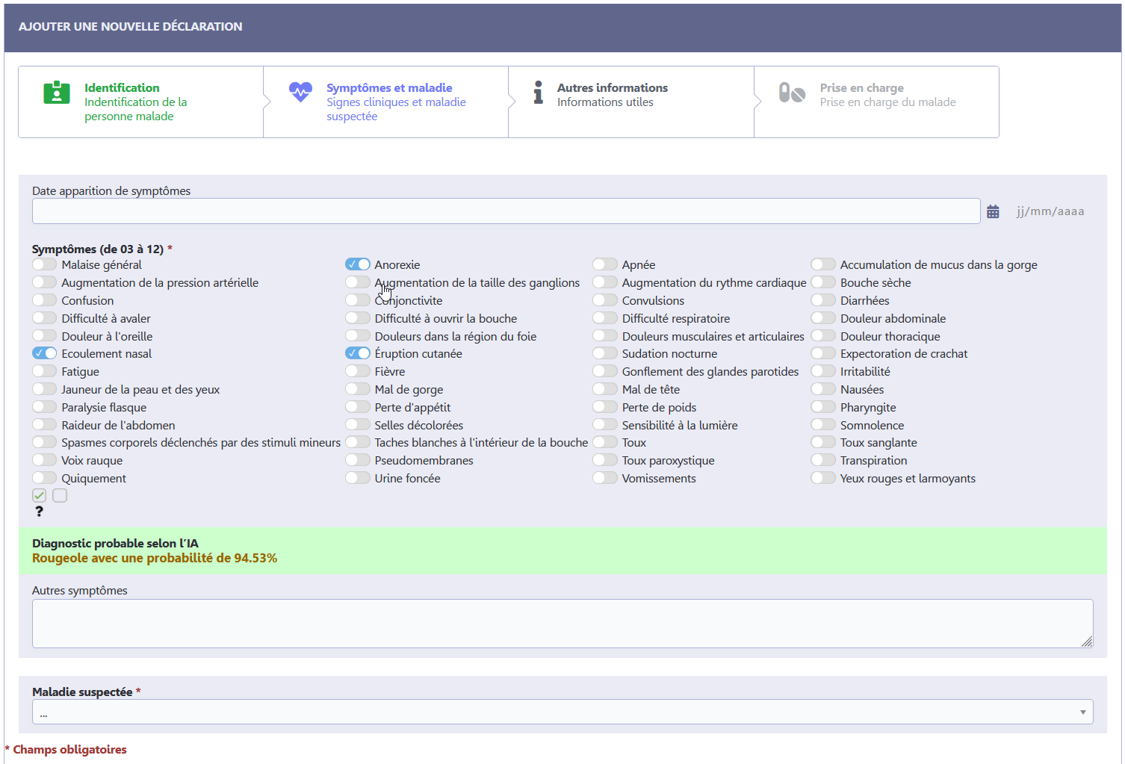
Assistance par l’IA
Déclaration des signes cliniques d'une maladie (via mobile ou ordinateur, selon la nomenclature de l’OMS)
Assistance du professionnel de santé par l’IA
Classification de la déclaration et affectation d’un code à barres
Clôture et archivage des déclarations

Slide 10
Rôle du Rapporteur
Cré une nouvelle fiche MDO
Consulte / modifie les fiches des cas suspects, non encore traitées par le Laboratoire/SEMEP
Consulte les fiches confirmées/infirmées
Recherche une fiche MDO (niveau national)
Accède aux statistiques de l’établissement sur les données MDO
Reçoit une notification lorsque la fiche est confirmée/infirmée
Reçoit une notification au cas où le Superviseur SEMEP annule les données Laboratoire
Reçoit une notification nationale/régionales des autorités sanitaires

Slide 11
Rôle du Laboratoire
Reçoit les fiches MDO des cas suspects
Renseigne les résultats d’analyses biologiques
Emet des remarques au cas où il ne peut pas réalise les analyses demandées

Slide 12
Rôle du Superviseur SEMEP
Reçoit les fiches MDO des cas suspects renseignées par le Laboratoire associé à son établissement
Reçoit des notifications au cas où le laboratoire a renseigné les résultats d’analyse d’une fiche déclarée par son établissement
Examine les résultats enregistrés et confirme ou infirme le cas
Emet des remarques au cas où il ne peut pas décider
Annule les analyses du laboratoire et renvoie la fiche au Rapporteur
Consulte les cas suspects/confirmés/infirmés/décès, déclarés par son établissement
Consulte les statistiques des déclarations MDO de l’établissement
Reçoit une notification nationale/régionale des autorités sanitaires

Slide 13

Rôle du Superviseur SEMEP-EPSP
Mêmes droits d’accès que le superviseur SEMEP de l’établissement
Consulte les cas suspects/cofirmés des établissements localisés dans les communes de l’EPSP
Accède au Tableaux de bord des cas suspects/infirmés/décès des établissements localisés dans les communes de l’EPSP
Accède au tableau de bord des signes cliniques

Slide 14
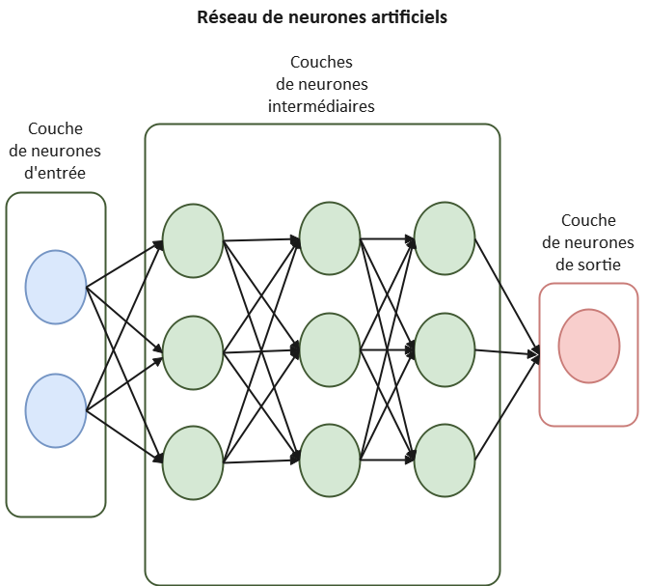

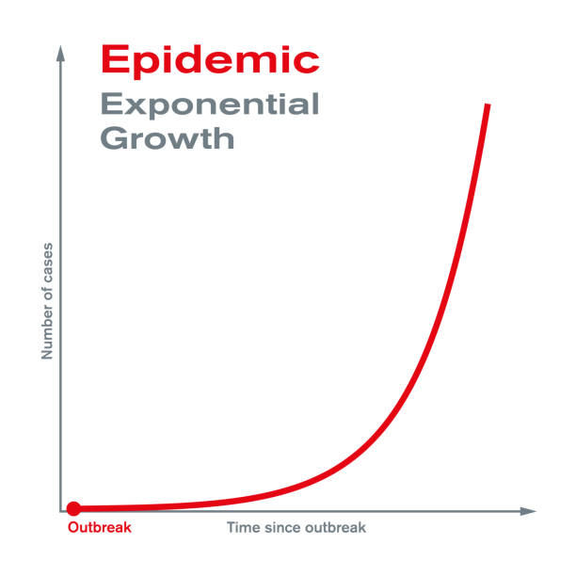

Alertes intelligentes
Réseau de neurones pour la veille sanitaire (entraîné pour détecter un début d’épidémie, sur la base d’une prolifération des signes cliniques captés. Capable de distinguer entre situation « normale » et « épidémique »)
Diffusion des alertes aux responsables de la santé désignés (pour les informer au même moment d’un éventuel début d’épidémie)

Slide 15
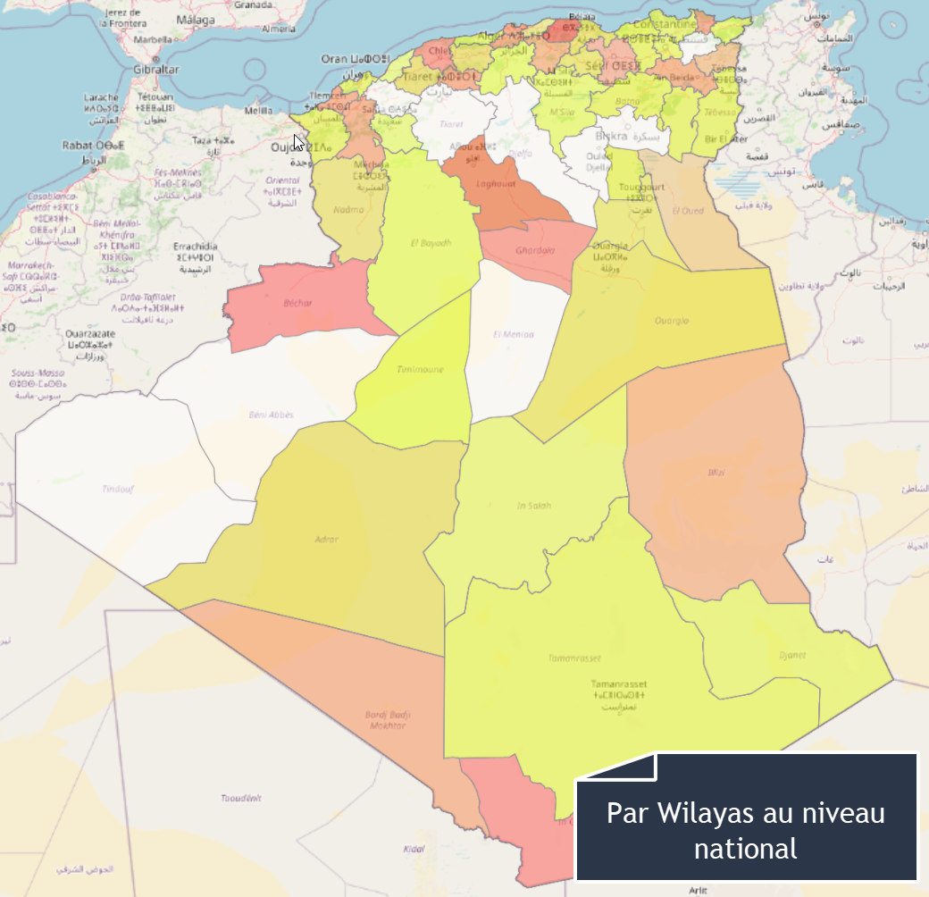
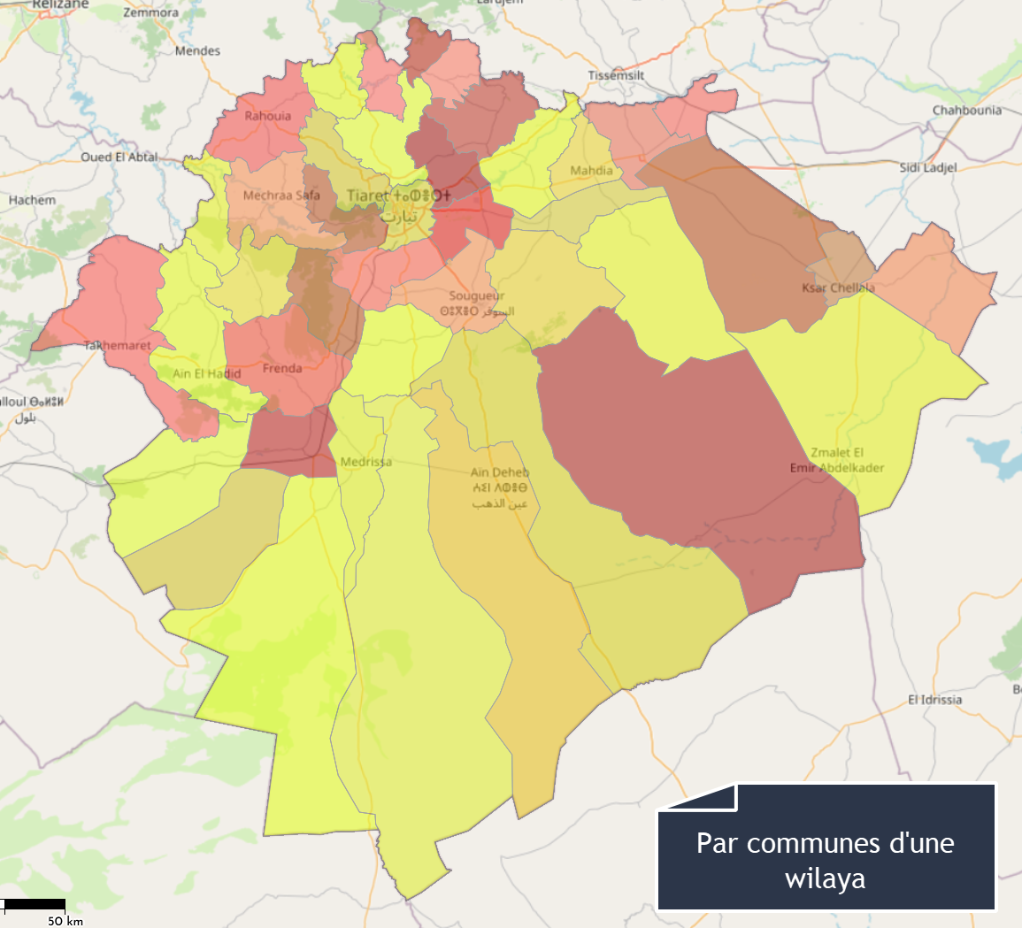
Cartographie épidémiologique
Edition des cartes épidémiologiques en ligne:
Par thème (ex: Signes cliniques, taux d’incidence)
Par filtre (national, wilayas, communes, et périodes)

Slide 16
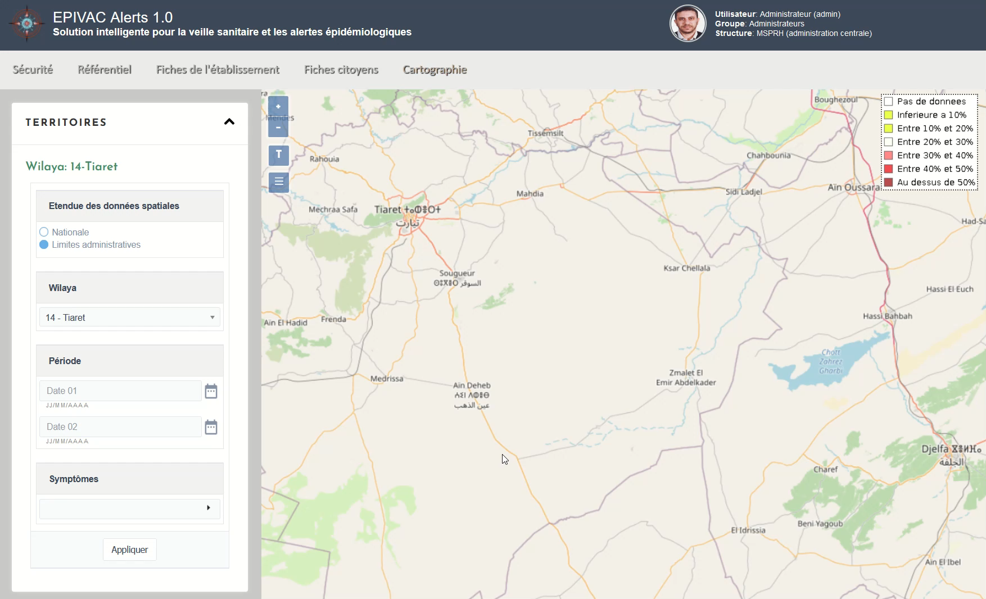

Slide 17


Sensibilisation des professionnels privés
Diffuser informations et conseils ciblés par region, en cas d'épidémie.
Application mobile pour accéder rapidement aux conseils personnalisés.
Protocoles médicaux harmonisés pour les professionnels de santé, notament les privés.

Slide 18

Interopérabilité
Complémentarité avec les applications existantes : Intégration aux MDO pour surveillance rapide des maladies déclarées (possibilité de fusion des deux palteformes)
Récupération de la couverture vaccinale: DEVAC, une fois généralisé, permettra un transfert automatique des données , simplifiant la projection de la couverture vaccinale sur les cartes en ligne
MDO

Slide 19
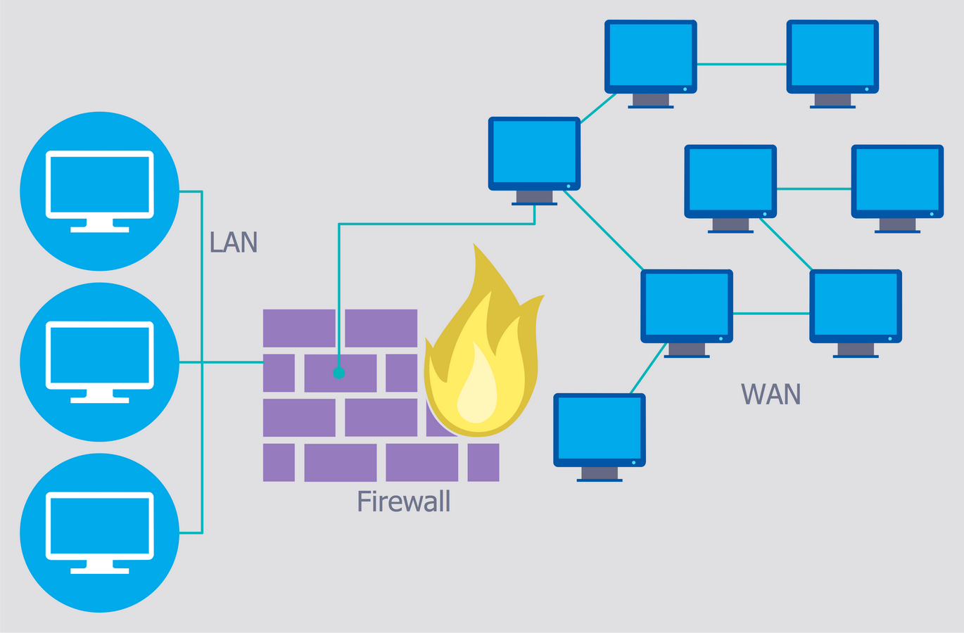
Sécurité des données
Anonymat des données : Les informations sont anonymes, sans stockage d'identifiants personnels.
Stockage sécurisé : Les données sont stockées de manière sécurisée avec un contrôle d'accès strict.
Connexion internet sécurisée : L'application nécessite l’insatallation d’un certificat SSL pour crypter les données échangées.
Restrictions géographiques : Les requêtes emanant d’adresses IP étrangères sont rejetées pour protéger les applications hébergées au ministère des attaques en provenance de l’étranger.
Utilisation d’un VPN : Un VPN sera utilisé pour renforcer le cryptage des données échangées avec les établissements de santé qui ne disposent pas encore de l’Intranet.

Slide 20
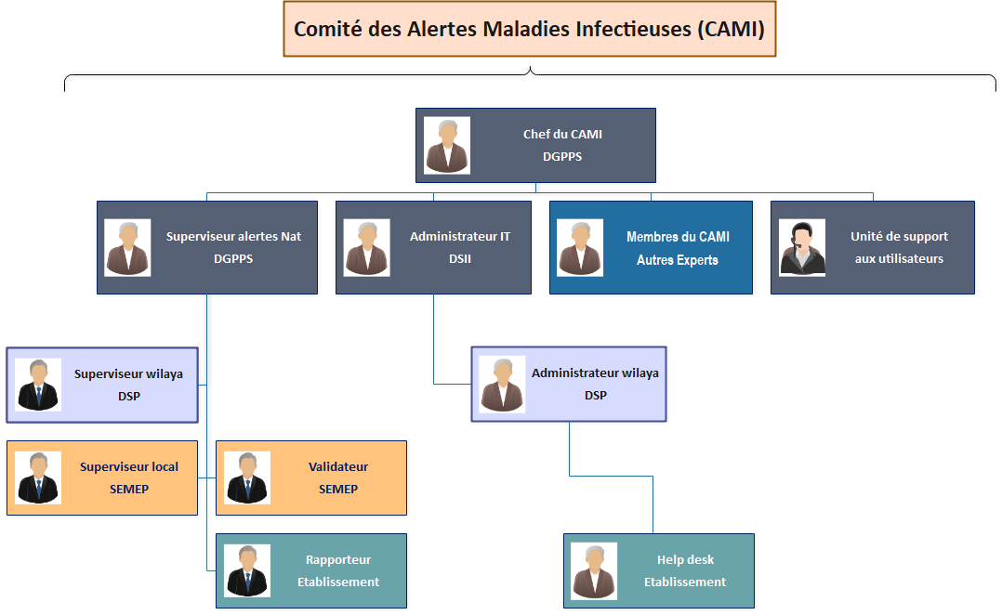
Pré-requis pour la mise en service:
Moyens humains

Slide 21
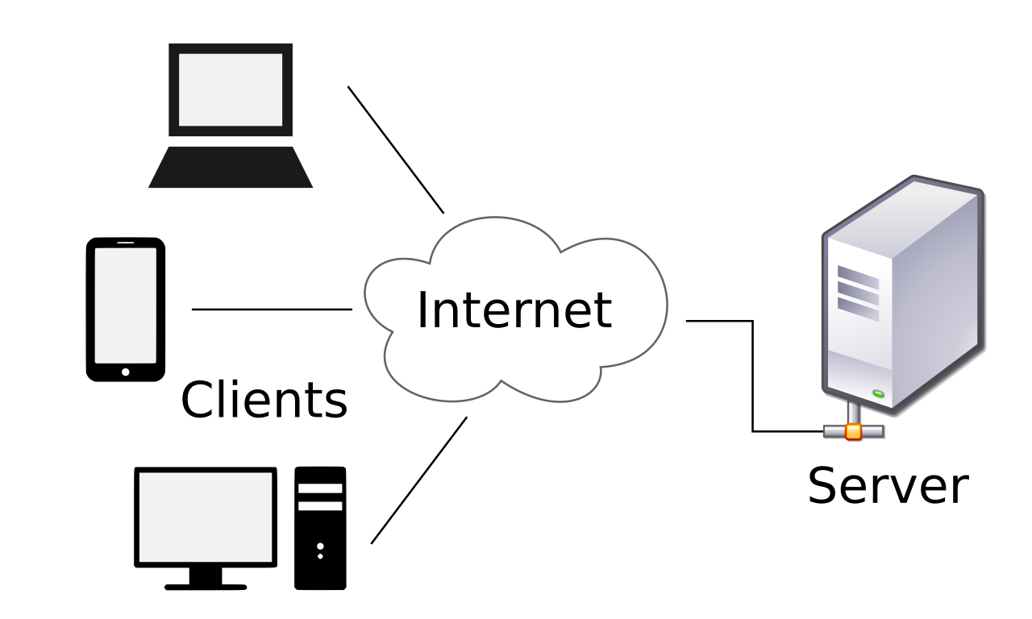
Pré-requis pour la mise en service:
Infrastructure informatique
Le Backend :
  Côté serveur, il s’agit de l’infrastructure informatique désignée, à prévoir au niveau du Datacenter. En général, les ressources sont suffisantes pour héberger des applications réseaux, et garantir un fonctionnement optimal.
Le Frontend :
  Les utilisateurs quant à eux, pourront se connecter à la plateforme via deux moyens :
    Une application mobile sur smartphone ou tablette
    (pour le rapportage des données)
    Un ordinateur connecté au réseau de l’établissement
    (intranet ou internet avec VPN)
Frontend
Backend
  La plateforme ne nécessite aucune installation particulière dans les ordinateurs clients, puisqu’elle fonctionne sous forme d’application web qui offre de nombreux avantages en termes d'accessibilité et de maintenance.

Slide 22
Hébergement:
Le datacenter du ministère de la santé
Datacenter du Ministère de la Santé
Réseau
établissement
INTRANET
Système de auvegarde
(site secours)
PC
Ligne
spécialisée
Firewall
WAF
PC
Routeur
PC
Etablissements
connectés à l'Intranet
Serveur VPN
Switch
Bases de données
Internet
VPN
VPN
Modem ADSL/4G
WiFi
Modem ADSL/4G
WiFi
Switch
PC
PC
PC
PC
PC
PC
PC
Réseau local
du ministère
PC
PC
Etablissements non connectés à l'Intranet

Slide 23

Fin de la présentation
شكرا على متابعتكم
Merci pour votre attention
L'Amirauté d’Alger
Nadir Benhamouda

